Slide 1
Barnaspítali Hringsins
Gigtsjúkdómar í börnum
Judith Amalía Guðmundsdóttir
Barnalæknir

Slide 2
Efni dagsins
Gigtsjúkdómar barna
JIA (juvenile idiopathic arthritis)
Almennir bólgusjúkdómar
Æðabólgusjúkdómar
Autoinflammatory diseases
Liðbólga og liðverkir
Liðskoðun

Slide 3
Liðverkir vs liðbólgur
Stoðkerfisverkir
Algengir
Fjöldi greininga
meira eða minna þekkt etiologia
Betri horfur í börnum
Liðbólgur
Sjaldgæfari
Mismunagreiningar margar
Klínísk greining
Notes:
Tendinitis, fasciitis, apophysit... Vöðvabólga, vaxtarverkir, chronic pain syndrome, vefjagigt...
Iðrabólgur salmonella, shigella, campylobacter, yersinia
Rheumatic fever Strep. Pyogenes major Jones criteria carditis, polyarthritis, chorea, erythema marginatum, subcutaneous noduli, minor arthralgia, fever, high acute phase reactants plus evidence for S.p. Infection serology, culture, Streptest, scarlatina, EKG with prolonged PR interval.

Slide 4
Liðbólga
Bráð bólga
Liðsýking/Beinsýking
Reactive – fylgiliðagigt
Tengt veirusýkingum
Acute rheumatic fever
HSP/Kawasaki / vasculitis
Illkynja sjúkdómur
Langvinn bólga
Barnagigt
Systemic lupus erythematosus
Inflammatory bowel disease
Bólga + hiti, verkur og hreyfiskerðing
Ef ekki bólga þá 2/3
Verkur við passíva hreyfingu
Hitaaukning
Hreyfiskerðing

Slide 5
Náum áttum…
 | Bólga | Mekanískt | Geðvefrænt
Verkur | +/- | + | +++
Stirðleiki | ++ | +/- | +
Bólga | +++ | +/- | +/-
Svefntruflun | +/- | - | ++
Liðóstöðugleiki | +/- | ++ | +/-
Líkamleg einkenni | ++ | + | +/- (or ++++)

Slide 6
p-GALS

Slide 7
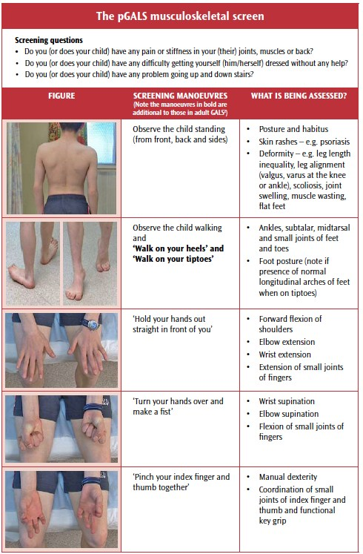

Slide 8
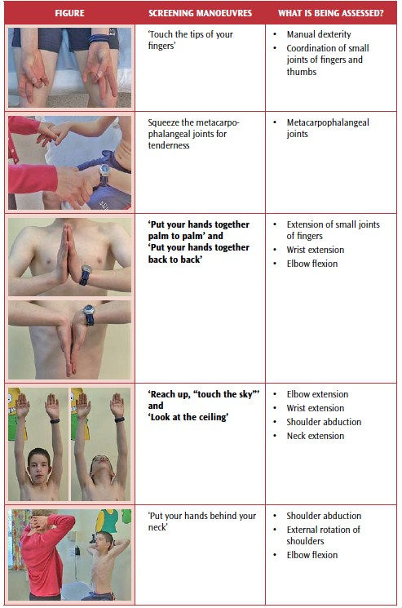

Slide 9
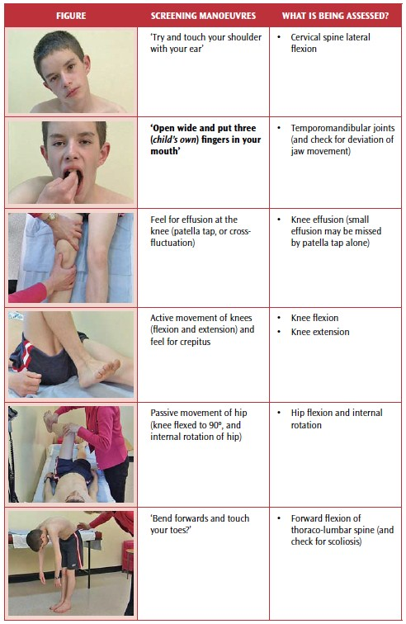

Slide 10
Arthritis mnemonic
Avascular necrosis and epiphyseal disorders
Reactive
Trauma
Hematologic
Rickets, metabolic and endocrine disorders
Infection
Tumor
Idiopathic pain
Systemic rheumatologic diseases
Notes:
Gaman að hafa búið til svona en ekki mjög praktískt.....
Reaktív liðbólga með/eftir sýkingar
Streptokokkar, parvo, inflúensa, CMV, lifrarbólga, hlaupabóla, iðrabólgur
Borrelia / Lyme disease
Rheumatic fever
Liðbólga, hjartabólga, hiti, erythema marginatum

Slide 11
Hverjar eru spurningarnar?
Hvaða prufur á að taka?
Á að gera röntgen?
Á að gera MR?
Á að stinga á liðnum?
Á að meðhöndla með sýklalyfjum?
Notes:
Ástunga sjaldan nauðsynleg nema obs septiskur artrit
Rtg á oft að gera – brot, periostitis, avascular necrosis, beinatumor, beinadysplasiur. Nota kontralateral lið til samanburðar

Slide 12
Barnagigt – juvenile idiopathic arthritis
Liðbólga
í einum eða fleiri liðum
hófst fyrir 16 ára aldur
Hefur staðið í > 6 vikur
á sér ekki aðrar þekktar orsakir
ILAR greiningarskilmerki
Sjö undirflokkar barnagigtar
Skilgreining og flokkun
Annars vitum við ekkert um hvað við tölum
Hvernig gengur?
Tól og tæki til mælinga JADAS-27
Virkir liðir
Hreyfiskertir liðir
Almenn heilsa VAS 0-10
Mat læknis VAS 0-10
CHAQ - færnimat
Sökk
Notes:
ILAR international league against rheumatism

Slide 13
Sagan
Thomas Phaire (1510-1560)
The book of Chyldren
Stiffness of the limmes
Garrod
Gout and Rheumatic Gout 1876
Langvinn fjölliðabólga í börnum
Diamantberger Ph.D. 1891
38 börn
Heterogen, fleiri stelpur, augu
Still
On a form of joint disease in children 1896
Systemic JIA/Stills disease
Notes:
Know the natural course of your disease / Þekktu náttúrulegan gang sjúkdómsins
Sandro Botticelli, Portrait of a Youth, early 1480's, National Gallery of Art

Slide 14
BARNAGIGT - UNDIRFLOKKAR
Minden, Niewerth, Klinische Formen der juvenilen idiopathischen Arthritis und ihre Klassifikation, Z. Rheumatol. 2008
Jónsson, G.G. o.fl., Helstu gigtarsjúkdómar í íslenskum börnum, Heilbrigðisvísindasvið, Læknadeild Háskóla Íslands. 2012
Notes:
Þýsk rannsókn 2008

Slide 15
Barnagigt - Faraldsfræði
> 100 < 200 börn á Íslandi með barnagigt
Greinast um 8 á ári
Fáliðaform algengast
3 stúlkur:1 drengur
Minden, Niewerth, Klinische Formen der juvenilen idiopathischen Arthritis und ihre Klassifikation, Z. Rheumatol. 2008
Notes:
Nýgengi
10-20/100 000/ár
Algengi
80-150/100 000/ár – eitt af hverjum þúsund börnum...
OA: oligoarthritis
sJIA: systemic onset JIA
RF-PA: Rf neg polyarthritis
RF+PA: Rf pos polyarthritis
PsA: psoriatic arthritis
EAA: Enthesitis associated arthritis

Slide 16
Helstu einkenni barnagigtar
Bólga í liðhimnu sem veldur lið- og beinskemmdum
Morgunstirðleiki, helti, dettur oft
Þreyta, orkuleysi
Liðbólga – en ekki áberandi liðverkur
Liður ekki rauður eða hvellaumur
Hegðunarbreytingar – kyrrseta, íþróttir...
Hreyfiskerðing

Slide 17
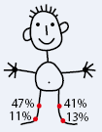
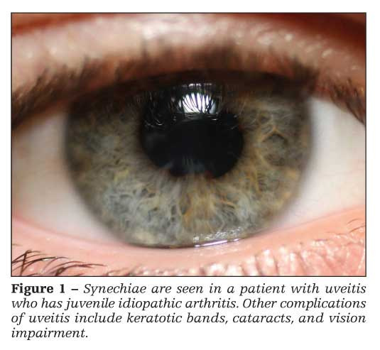
Fáliðagigt
4 eða færri liðir
Viðvarandi (e. persistent) - betri horfur
Útbreidd (e. extended) – fjöldi liða eykst eftir 6 mánuði
Ungar stúlkur
Rannsóknir oft eðlilegar
ANA jákvæðni 1/2
Tengsl við uveit
Notes:
Stóru liðirnir, ekki gleyma olnbogum

Slide 18
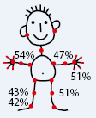
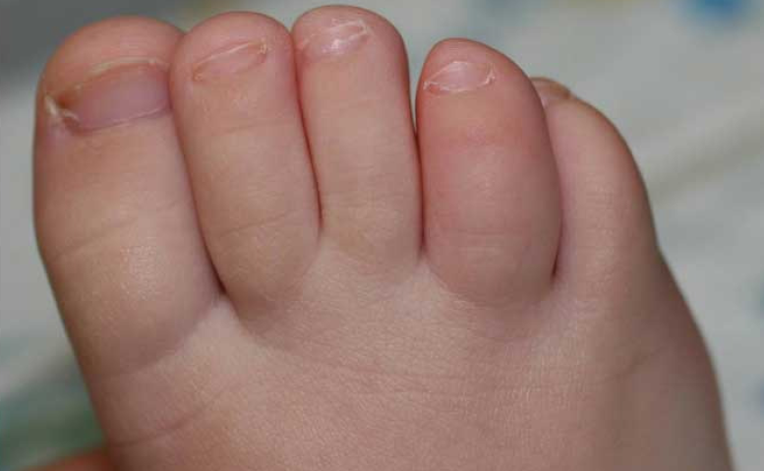
Fjölliðagigt
5 eða fleiri liðir
RF neikvæð – ? útbreidd fáliðagigt
RF jákvæð – barnaformið af RA
Anti - CCP
Stórir og litlir liðir

Slide 19
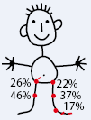
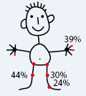
Festumeinatengd barnagigt
IBD arthropathy
HLA-B27
Sóragigt
Juvenile ankylosing spondylitis
Reactive arthritis
Notes:
Í fullorðnum spondyloarthritis sem inniheldur ankyloserandi spondylit, seronegative entesopati og artropati (”SEA” syndromið) og IBD tengdir artritar, sóragigt og reactive arthritis. Þannig misræmi milli JIA yfir í fullorðinsskilgreiningar.

Slide 20
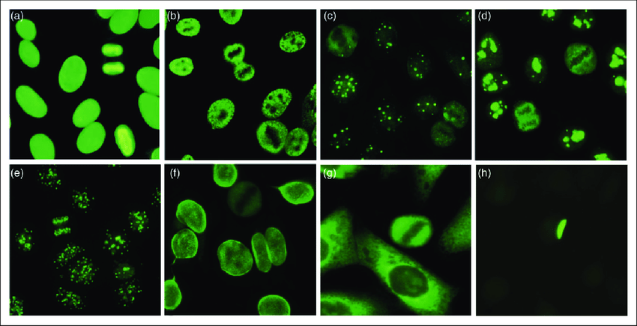
Rannsóknir við barnagigt
ANA
Jákvætt hjá helmingi fáliðagigtar
SLE, aðrir fjölkerfasjúkdómar
RF, anti-CCP
Sjaldgæft
snemmgreind liðagigt/RA
Status, diff
ALL, anemia, thrombocytosis
Sökk og CRP
Oft eðlilegt
Krause et al: EUROPattern Suite technology for computer-aidedimmunofluorescence microscopy in autoantibody diagnostics, Lupus, 2015
Notes:
ANA einnig í frískum börnum. Jákvætt ANA => aukin hætta á uveit.
ANA immunofluorescence patterns recognized by the EUROPattern Suite. Patterns of positive ANA IIF samples that can be identified by the EUROPattern Suite software include (a) homogeneous, (b) speckled, (c) nuclear dots, (d) nucleolar and (e) centromeres. Additionally, the following patterns of related antibodies can be recognized: (f) nuclear membranes and (g) cytoplasmic. Finally, negative and unspecific results (h) are recognized and selected in a different tab. ANA: antinuclear antibodies; IIF: indirect immunofluorescence.

Slide 21
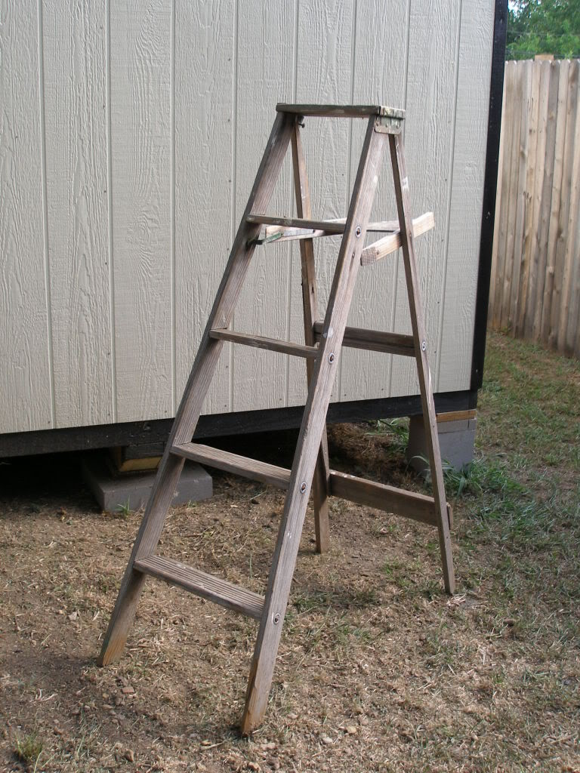
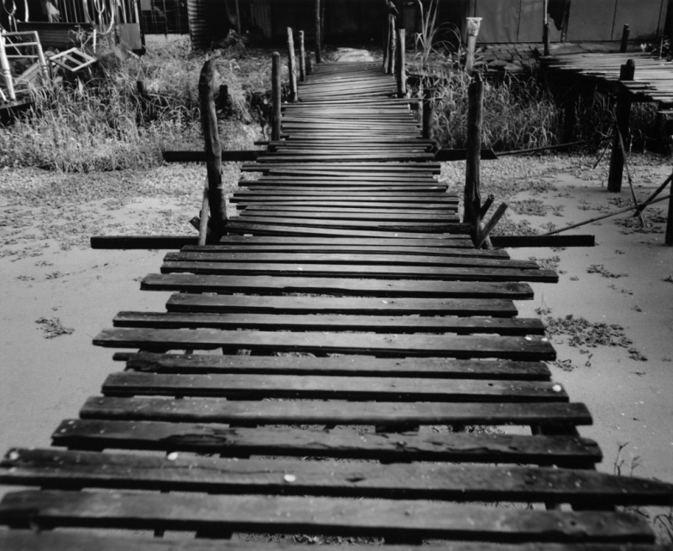
Meðferð
NSAIDs
Ibuprofen, naproxen...
DMARDs
Disease modifying anti rheumatic drugs
Metótrexat fólsýruantagónisti
Sulfasalazin
Líftæknilyf - anti-TNF
Infliximab, adalimumab, etanercept, golimumab, certrolizumabpegol...
Sterar
Liðinnspýtingar
Prednisolon um munn

Slide 22
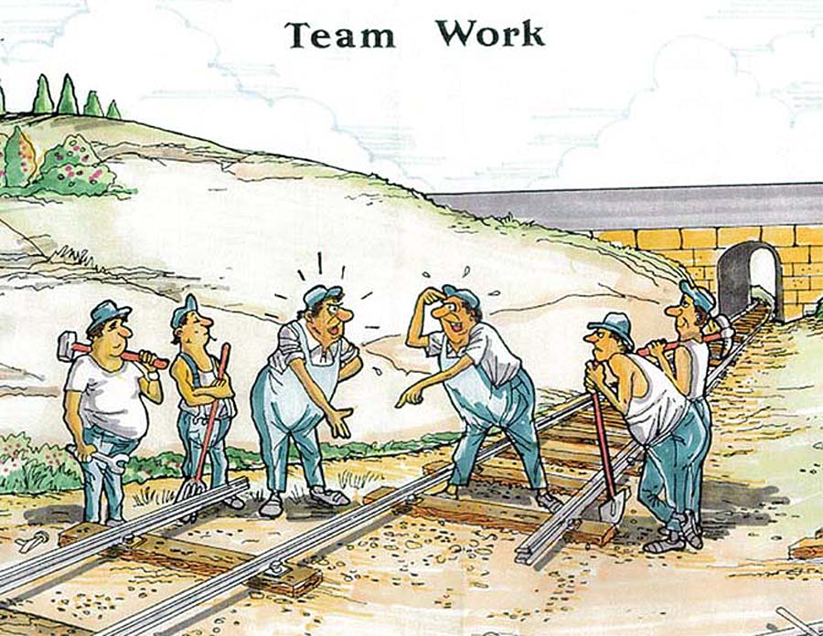
Teymisvinna
Hjúkrunarfræðingur
Sjúkraþjálfari
Sálfræðingur
Félagsráðgjafi
Iðjuþjálfi
Barnalæknir
Augnlæknir
Bæklunarlæknir
Handarskurðlæknir
Tannlæknir
Notes:
Einstaklingur og fjölskylda með barnagigt verða fyrir áhrifum af sjúkdómnum, almenn heilsa, skóli, frístundir, íþróttir, sambönd, lyf, verkir, hreyfiskerðing – þess vegna þarf alla þessa. Sniðið að þörfum einstaklingsins.

Slide 23
Horfur Vex ekkert endilega burt
Fáliðagigt
18 ára - > ½ í remission
RF jákvæð fjölliðagigt -> fáir ná langvinnri remission
RF neikvæð fjölliðagigt -> misjafnt
½ er áfram á DMARD við 18 ára aldur
Bertilsson et al, J. Rheum. 2013
86 einstaklingar
60% voru áfram með sinn sjúkdóm
40% þeirra sem voru í remission við 5 ára eftirlit voru það ekki við 17 ára eftirlit
Notes:
Remission = engin sjúkdómsvirkni án lyfja í 1 ár.

Slide 24
Fyrsta greinin 1896…

Slide 25
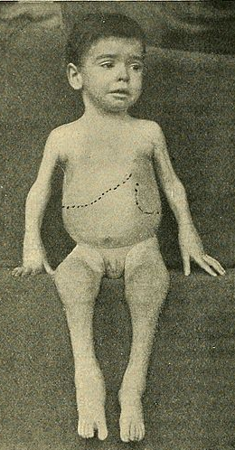
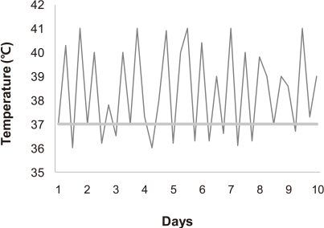
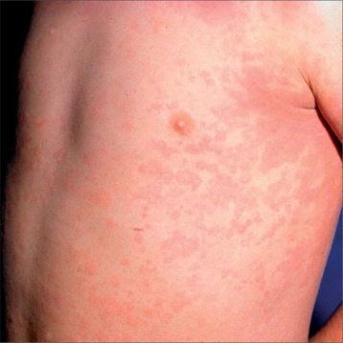
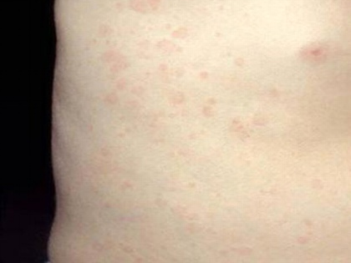
Fjölkerfagigt
Toppóttur óútskýrður hiti í minnst 2 vikur
Liðbólga í einum eða fleiri liðum
Að minnsta kosti eitt þessara einkenna:
Breytileg útbrot (e. evanescent – hverfa, hjaðna á stundum)
Útbreiddar eitlastækkanir
Lifrar- og/eða miltisstækkun
Lífhimnubólgur (e. Serositis)

Slide 26
Fjölkerfagigt – greiningarskilmerki framtíðarinnar
Toppóttur endurtekinn óútskýrður hiti í minnst 3 daga af 14
Að minnsta kosti 2 major criteria eða 1 major ásamt 2 minor:
Major criteria:
Breytileg útbrot (e. evanescent – hverfa, hjaðna á stundum)
Liðbólga
Minor criteria:
Útbreiddar eitlastækkanir og/eða lifrar- og/eða miltisstækkun
Lífhimnubólgur (e. serositis)
Liðverkir í ≥2 vikur án liðbólgu
Leukocytosis >15.000/μL ásamt neutrofilaaukningu
Martini et al, Toward New Classification Criteria for Juvenile Idiopathic Arthritis: First Steps, pediatric Rheumatology International Trials Organization international Consensus, The Journal of Rheumatology, 2018

Slide 27
Fjölkerfagigt
Algengara í yngri börnum
> ½ fyrir 5 ára
Jöfn kynjadreifing
Nýgengi 0,4-0,9/100.000
Af öðrum toga
Cytokine dysregulation
Innate immune abnormalities
Autoinflammatory disease

Slide 28
Barnagigt og Bólgusjúkdómar í þörmum
Heat map of gene expression using blood transcript modules
Mo et al, Disease-specific regulation of gene expression in a comparative analysis of juvenile idiopathic arthritis and inflammatory bowel disease, Genome Medicine, 2018
Notes:
Fig. 3. Blood Transcript Modules. Hierarchical clustering of blood transcription modules across disease sub-types. The heat map shows the mean PC1 scores for 247 BTM identified in [45], as well seven BIT axes. Note how the BTM form ~ 10 clusters, seven of which co-cluster with one orthogonally determined axis. See Additional file 2: Table S3 for a complete listing of BTM scores in each disease sub-type

Slide 29
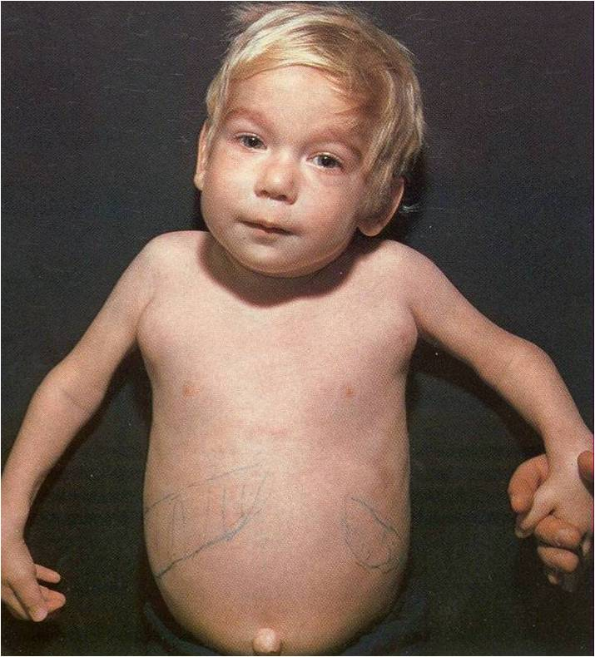
Einkenni og blóðrannsóknir
Hiti
Stundum toppóttur
Útbrot
Liðbólgur?
Úlnliðir, hné, ökklar
Eitlastækkanir
Lifrar- og miltisstækkun
Gollurshúsbólga
Leukocytosis
Thrombocytosis
Anemia
Hækkun bólguparametra
Sökk, crp, ferritin
Transaminasahækkun
Þau líta bara oft út eins og hvert annað barn með hita…
Notes:
Útbrot sem hverfa, laxableik maculer, mest á bol og útlimum, koma fram í hitaköstum, sjaldan kláði, um 80% með útbrot. Histologia sýnir sparse perivascular infiltration of mononuclear cells and neutrophils, eðl. Þegar útbrot hverfa. Að auki sjást aktiveraðir keratinocytar sem tjá proinflammatory S100 protein, einnig í húð án útbrota milli kasta. Hverfur við sjkd. í remission.
Eitlastækkanir hálssvæði, axillur. Reaktívar breytingar á histologiu. Mesenterial eitlar, kviðverkir. Um 30% með eitlastækkanir.
Miltisstækkun í 50%. Lifrarstækkun sjaldgæfari, periportal bólgufrumur
Serositis í 10-15%, oftast pericarditis, oftast recurrent en góðkynja ástand. Myocardit sjaldgæfari en alvarlegri.
Miðtaugakerfiseinkenni sjaldgæf, flog, skert meðvitund, meningismus.
Uveitis lýst, en sjaldan. Lungnaaffection sjaldan lýst.

Slide 30
Fjölkerfagigt
Kawasaki
Hiti 2 vikur
Liðbólga (sem oft er ekki til staðar...)
Að minnsta kosti 1
Útbrot (80%)
Eitlastækkanir (30%)
Lifrar- og/eða miltisstækkun (50%)
Serositis (10-15%)
Hiti 5 daga
Að minnsta kosti 4/5
Útbrot
Eitlastækkanir
Þroti/roði á höndum og fótum
Slímhúð í munni rauð, sár
Conjunctivitis
Litlu börnin og ódæmigerð birting sjúkdóms
Binstadt et al: 5/12 greind með fjölkerfagigt voru með kransæðavíkkun, af þeim höfðu 2 uppfyllt greiningarskilmerki Kawasaki
Notes:
Binstadt BA, Levine JC, Nigrovic PA, et al. Coronary artery dilation among patients presenting with systemic-onset juvenile idiopathic arthritis. Pediatrics. 2005;116(1):e89–e93.

Slide 31
Fylgikvillar
HLH/MAS
Hiti, útbrot, eitlastækkanir, cytopeniur, lifrartruflun, storkubrenglun, taugakerfiseinkenni
Erfið greining – svipuð einkenni
10% fá, 10% deyja
Amyloidosis
Nýru, lifur, hjarta, meltingarvegur
Sárasjaldgæft nú til dags
Notes:
Convergent pathways of the hyperferritinemic syndromes HLH and MAS. In a typical immune response, infectious (often viral) triggers induce activation and expansion of specific CD8+ cytotoxic T Lymphocytes (CTLs). Both CD8+ CTLs and NK cells receive signals from antigen-presenting cells (APCs), leading to enhanced IFNγ production and cytolytic killing (red arrows). Contraction and resolution of the immune response also depend upon NK cell killing of activated lymphocytes. In HLH, impaired CTL function leads an inability to kill target cells and excessive IFNγ production. IFNγ has essential roles in activating macrophages, which produce high levels of inflammatory cytokines and further enhance the CTL response. Absent NK cell cytotoxicity further leads to inability to contract the immune response. During MAS, innate immune activation including excessive IL-18 production, drives activation and expansion of CTLs to overproduce IFNγ, which further stimulating macrophages to produce inflammatory cytokines. Partial genetic or acquired CTL and NK cell defects may augment this IFNγ response and similarly impair resolution of inflammation. In both HLH and MAS, this overwhelming immune activation leads to a systemic cytokine storm.

Slide 32
Meðferð
Fjölkerfagigt
Alvarlegur lífshótandi sjúkdómur
Metylprednisolon eða
Prednisolon
Mildari sjúkdómur
IL-1 blokki
(anakinra)
IL-6 blokki
(tocilizumab)
CRP eðlilegt=
Trappa út stera innan 3 mán
Líftæknilyfin?
NSAIDS
Sterar
Iv púlsar, po
(Cyclophosphamide)
IL-1 blokkar: Anakinra, Rilonacept og Canakinumab
IL-6 blokkar: Tocilizumab
CD80/CD86-CD28 blokkar: Abatacept (Ræsing T fruma)
Metotrexat
TNF-alfa blokkar: infliximab, etanercept, adalimumab, golimumab
CD20 blokkar: rituximab
Cyclosporin, thalidomide
Notes:
2/3 svara IL-1 blokka gróft séð, mismunandi rannsóknir, sama gildir um IL-6 blokka. TNFalfa blokkar hlutasvörun, ekki remission

Slide 33
Horfur

Slide 34
Autoinflammatory diseases
Sjaldgæfir
FMF, TRAPS, CAPS, HIDS, PAPA, Blaus syndrome
PFAPA
Periodic
Fever
Aphthous stomatitis
Pharyngitis
Adenitis (cervical)
Notes:
Familial mediterranean fever, tumour necrosis factor receptor associated syndrome, cryopyrin associated periodic syndrome, hyper IgD with periodic fever, pyogen arthritis with pyoderma gangrenosum oand acne, Blaus granulomatous arthritis and uveitis

Slide 35
Acute Rheumatic fever Jones criteria
Major criteria (1-2 )
Minor criteria (2)
Carditis
Polyarthritis
Chorea
Erythema marginatum
Subcutaneous nodules
Áður RF
Liðverkir
Hiti
Hækkun bólguparametra
Lengt PR bil
Sannreynd streptokokkasýking

Slide 36
Almennir bólgusjúkdómar Juvenile -
Systemic Lupus erythematosus
Neonatal lupus erythematosus
AV blokk
Dermatomyositis / Myositis
Systemic sclerosis
Localized scleroderma
Sjögrens syndrome
Mixed connective tissue disease

Slide 37
Efni dagsins
Gigtsjúkdómar barna
JIA (juvenile idiopathic arthritis)
Almennir bólgusjúkdómar
Æðabólgusjúkdómar
Autoinflammatory diseases
Liðbólga og liðverkir
Liðskoðun

Slide 38
Lok

